Slide 1
小小程序猿
踏入名校的天梯－－C++程序语言

Slide 2
cout语法的进阶使用？
格式化输出文本内容

Slide 3
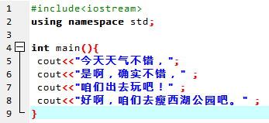
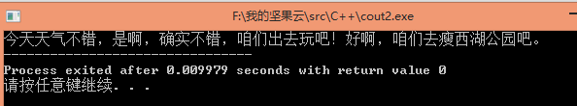
Cout函数的进阶使用
Notes:
1、让学员输入代码，检查代码
2、告诉学员简写的方式，让学员学习

Slide 4

Cout函数的进阶使用
Notes:
1、让学员输入代码，检查代码
2、告诉学员简写的方式，让学员学习

Slide 5
Cout的语法
cout函数是C++的输出语句，cout语句的一般格式是：
cout<<项目1<<项目2<<…<<项目N
如果项目是表达式，则输出表达式的值
如果项目加引号，则输出引号内的内容
Notes:
提示大家注意表达式，引出下面要讲的算术表达式

Slide 6
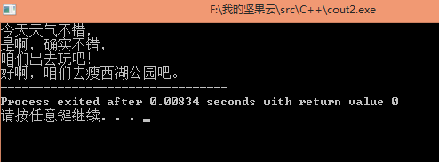
Cout函数的进阶使用

Slide 7
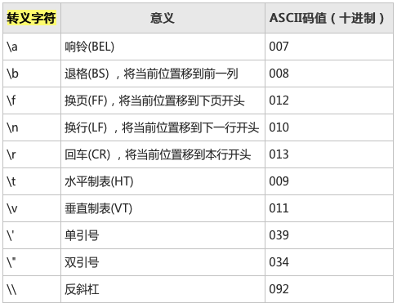
转义字符的应用
Notes:
1、由混乱的输出，展示干净的输入方式，转场语句，输入的格式不够完美
2、介绍转义字符的使用方式,并给介绍所有的转义字符给予学员
3、重点强调换行、单双引号的作用
4、介绍习题，要求学员练习

Slide 8
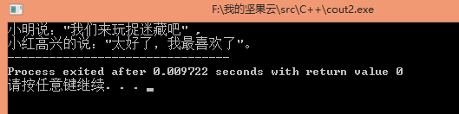
转义字符的练习

Slide 9

转义字符的练习

Slide 10
C++语言中的计算符号的使用
加减乘除这些计算符号如何在C++中使用？

Slide 11
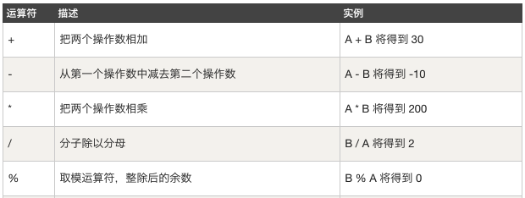
C++中的运算符号
“ + ”加法运算符；“ - ”减法运算符。
“ * ” 乘法运算符；“ / ”除法运算符；“ % ” 取余运算符。
假设变量 A 的值为 10，变量 B 的值为 20，则：

Slide 12
C++算术运算符的应用
#include<iostream>
using namespace std;
int main(){
cout<<(1024+2048)*3/2%9<<"\n" ;
return 0 ;
}
C++中没有“［ ］”和
“｛｝”号，全部使用“（）”

Slide 13
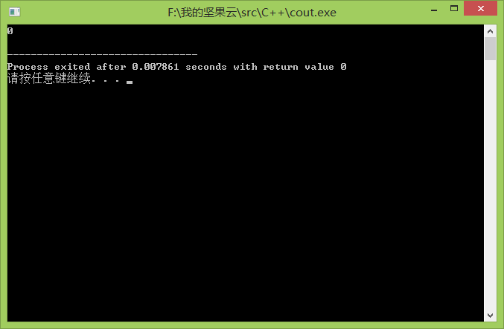
C++算术运算符的应用

Slide 14
C++算术运算符的练习
输出如下格式：
9
99
999
9999
要求每个数字以数学运算的方式展示，每个输出的数字表示需要使用一个运算符号

Slide 15
C++算术运算符的练习
#include<iostream>
using namespace std;
int main(){
cout<<3*3<<"\n";
cout<<32*3+3<<"\n" ;
cout<<(9009-9)/10+99<<"\n" ;
cout<<(999*10)-99+108*1<<"\n" ;
return 0 ;
}

Slide 16
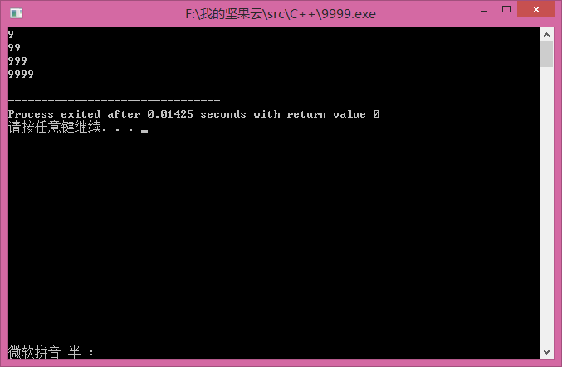
C++算术运算符的练习

Slide 17
cin语法的学习
如何给计算机发出指令

Slide 18
cin的语法
函数定义
cin函数的作用是接收键盘输入中的内容，输入内容后以键盘回车键（Enter）作为输入的内容截止

Slide 19
函数示例
#include<iostream>
using namespace std;
int main(){
int m ; //定义一个数字变量
cin>>m ; //获取输入
cout<<"您输入的数字是：" << m ;
return 0 ;
}

Slide 20
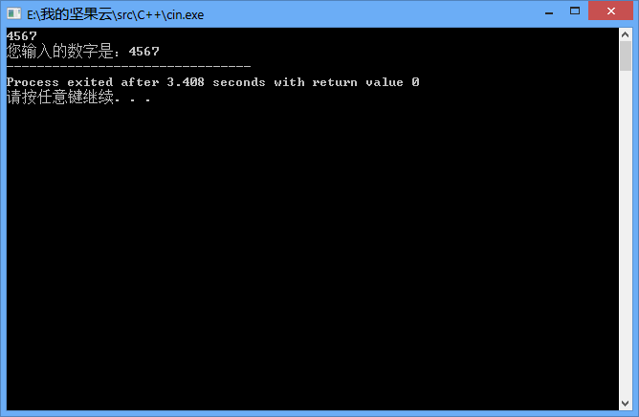
函数示例

Slide 21
cin函数的进阶操作
问题？
#include<iostream>
using namespace std;
int main(){
int m ;
int n ;
cin>>m ;
cin>>n ;
cout<<"您输入第一个的数字是：" << m ;
cout<<"您输入第二个的数字是：" << n ;
return 0 ;
}
我们刚才尝试输入了一个数字，如果输入多个数字我们该如何操作？

Slide 22
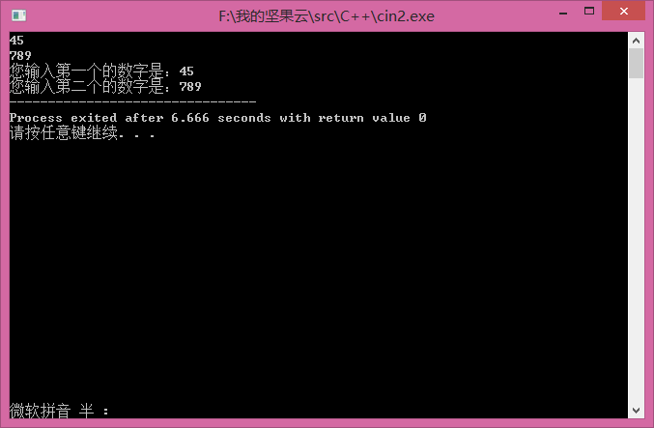
cin函数的进阶操作

Slide 23
一个简单的实例—c++计算器
函数的初接触

Slide 24
计算器需求—加法的实现
计算器接收输入的2个数字，对数字进行加减乘除的数学运算

Slide 25
加法的实现
#include<iostream>
using namespace std;
int main(){
int a ,b ;
cin>>a>>b;
cout<<"加法的结果是：" << (a+b) ;
return 0 ;
}

Slide 26
函数的概念
#include<iostream>
using namespace std;
int main ( int x ,int y ) {
int a ,b ;
cin>>a>>b;
cout<<"加法的结果是：" << (a+b) ;
return 0 ;
}
函数名
函数参数
函数运算主体
函数返回值
在日常生活中，我们总是将复杂的功能拆解成多个较为简单的小功能完成，同理
在程序设计中，常将一些常用的功能模块编写成函数，放在函数库中供公共选用。
Notes:
如同我们在生活中的做菜一样，我们将做菜分为 买菜、拣菜、洗菜、切菜、配菜、炒菜等多个部分来完成，同理，我们将复杂的程序功能分成多个功能完成，如我们常用的登录功能，就分为，输入信息、验证信息格式、验证信息合法性、登录结果提示、登录成功这几个部分来完成。

Slide 27
函数是一组一起执行一个任务的语句。每个 C++ 程序都至少有一个函数，
即主函数 main() ，所有简单的程序都可以定义其他额外的函数。
C++ 标准库提供了大量的程序可以调用的内置函数。如我们之前使用过的cout和cin都是c++的内置函数

Slide 28
函数结构
函数返回值类型 函数名(参数列表) {
语句
}
你可以为自己的函数任意定义名称，但不能命名为main或者其它C++关键字。
参数列表指定了使用（或称为调用）新函数所需要提供的信息（如果有的话）。

Slide 29
加法函数的示例
函数的编写
#include<iostream>
using namespace std;
int add(int a , int b){
cout<<“加法的结果是：" <<(a+b) ;
return 0 ;
}
int main(){
int a ,b ;
cin>>a>>b;
add(a,b);
return 0 ;
}
函数的调用
Notes:
注意函数的写法和如何调用的，情注意，所有的程序想要运行，必须要在main函数中调用

Slide 30
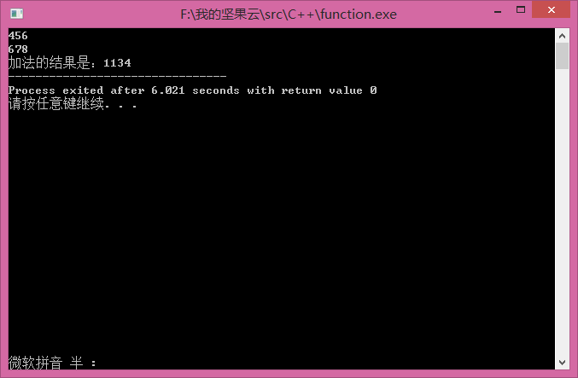
加法函数的示例

Slide 31
函数的练习
请大家根据之前的学习内容，实现减法、乘法、和除法的计算器！！

Slide 32
学习总结
cout函数的输出内容格式化
在c++中使用算术运算符
通过cin函数获得输入的内容
函数的概念和如何使用函数
c++简单计算器的实现

Slide 33
THANKS FOR WATCHING

